Slide 1

DDoS
Yousef, Nathan, Bastian og Jonas

Slide 2
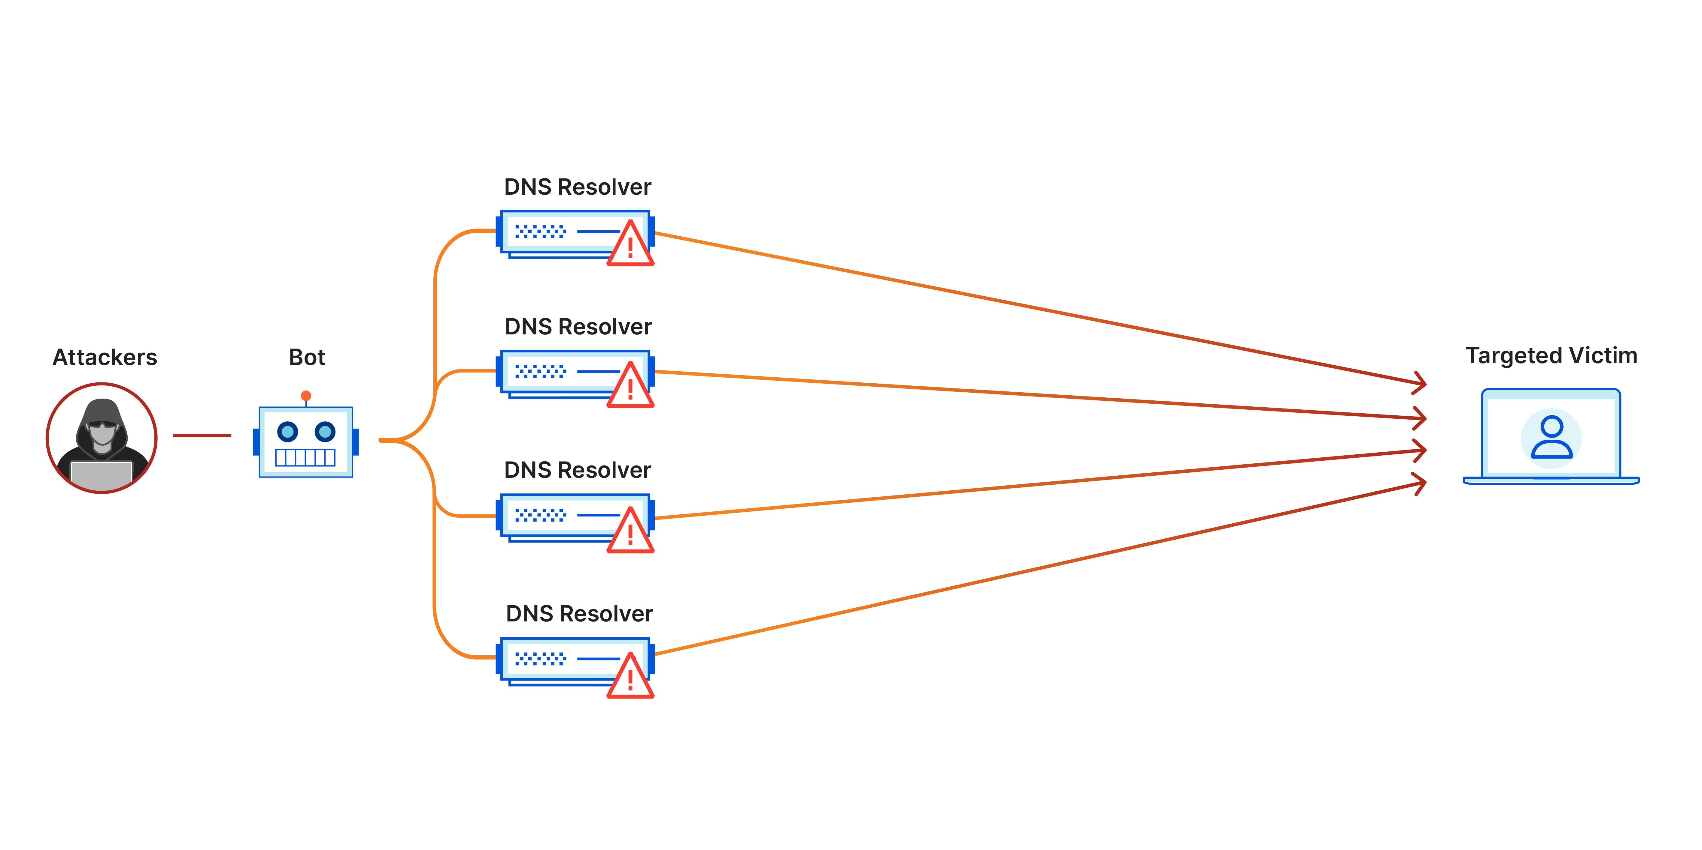
DDOS (Distributed Denial Of Service)
Hacker laver et botnet
Botnettet sender mange packets til server (eller maskine)
Får meget trafik, server kan ikke tål det og stopper med at virke
System går offline, kunder kan ikke få adgang til hjemmeside
Virksomheden taber penge hvis det salger online
Kommer høj trafik, spike i netværkstrafik
Langsom eller utilgængelig service fordi mange packets på samme tid

Slide 3
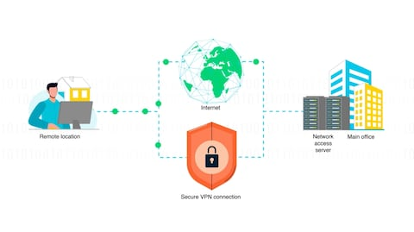
Hvad er forbyggende tiltag til denne type angreb?
Beskriv hvordan virksomheden kan beskytte sig mod denne type angreb (foranstaltninger).
Netværkssegmentering - adskil produktionsnet fra administrationsnet
Anvend VPN for skabe en sikker krypteret forbindelse og beskytte følsomme data.
Vælg nogen af de internet udbydere som fx har nogle pakker med Ddos beskyttelse i form trafik filtrering med en lidt mere avanceret router
Brug en CDN så flere kopier af hjemmesiden er fordelt over flere forskellige geografiske steder (trafisk bliver automatisk sendt til nærmeste server. Fordel er at alt pres ikke rammer en server)
Awareness: lær relevante medarbejdere at genkende symptomer
Indføre overvågning af trafik flow og trafik monitorering.

Slide 4
Hvordan kan virksomheden håndtere angreb af denne type?
Kontakt hosting eller internetudbyder
Kan hjælpe med at filtrere ondsindet traffik
Omdiriger traffik via beskyttede netværk
Aktivér DDoS-beskyttelse
Cloudflare / Akamai / AWS Shield / Azure DDoS Protection
Begræns netværksadgang midlertidigt
Rate-limiting
IP-Blokering
Whitelisting af kendte IP’er
Aktivering af Web Application Firewall (WAF)
Opret Nødplan
Skifte til backup-systemer eller midlertidig platform
Informere kunder/brugere om driftsproblemer
Logning og dokumentation
Gem trafikdata
Dokumentér tidslinje og respons-handlinger
Kan bruges til efteranalyse eller politianmeldelse
Evaluér og forbedr beredskab (PCDA) – Efter angrebet
Gennemfør teknisk post-mortem
Stram sikkerhedsforanstaltninger
Opdater beredskabsplaner

